Slide 2
全面掌握 Swagger 文件的 「念」能力： 讓你的 API 無懈可擊
泉富

Slide 3
- 名詞定義
- Swashbuckle 說明與設定
Agenda
- 標記 API 資訊
- 使用 Open API Spec 生成 Client 端程式碼
- 其他設定

Slide 4
01
名詞定義

Slide 5
Swagger
Swagger 是 SmartBear Software 開發出的REST API 的商用軟體，專為設計、建構、記錄和使用 RESTful API 而設計。
01
生成 OpenAPI 規格文件：將的 API 結構轉換為機器可讀的 API 規範 ( JSON / YAML )
02
生成互動式 API 文件：將 OpenAPI 定義渲染為互動式文件 Swagger UI，
讓使用者能直接在瀏覽器中嘗試 API 呼叫。
03
生成程式碼：透過 Swagger Codegen / openapi-generator 之類的工具，將 OpenAPI 規格生成 Server 端程式或 Client程式，工具通常支援多種程式語言

Slide 6
OpenAPI
是一種專為 REST API 設計的 API 描述格式，使用 JSON或YAML 編寫。
內容包含：
01
API 路徑：例如 /book。
02
操作：例如 GET /book、POST /book。
03
操作參數：每個操作的輸入與輸出。
04
驗證方式（Authentication methods）。
05
聯絡資訊、授權條款以及其他相關資訊。
完整的 OpenAPI 規格說明可參考 GitHub 上的 OpenAPI 3.1 Specification

Slide 7
OpenAPI 與 Swagger
Swagger 專案於 2015 年已捐贈給 OpenAPI 方案，此後一直將其稱為 OpenAPI。
這兩個名稱會交替使用。
明確定義兩個名詞：
OpenAPI 是指「規格」。
Swagger 是使用 OpenAPI 規格的工具。 例如，OpenAPIGenerator 和 SwaggerUI。
節錄自微軟官網：https://learn.microsoft.com/zh-tw/aspnet/core/tutorials/web-api-help-pages-using-swagger?view=aspnetcore-8.0#openapi-vs-swagger

Slide 8
02
Swashbuckle 說明與設定

Slide 9
Swashbuckle.AspNetCore 相依套件
Swashbuckle.AspNetCore.SwaggerGen
功能：幫助生成 OpenAPI 規範 (Swagger 文件物件)
用途：自動掃描程式碼中的控制器、路由、模型等，並生成對應的 OpenAPI 規範文件
使用時機：需要調整 OpenAPI 規格相關內容，例如標題、版本、描述
Swashbuckle.AspNetCore.Swagger
功能：提供處理 OpenAPI/Swagger 規範的核心元件，將 API 規範轉換成 JSON/YAML 格式的進入點
用途：作為 API 規範的「最終輸出點」，供其他工具（如 Swagger UI 或外部系統）使用
使用時機：需要更改 OpenAPI 規格網址進入點時
Swashbuckle.AspNetCore.SwaggerUI
功能：提供互動式 API 介面
用途：將 OpenAPI 規格轉換為互動式操作介面，用於瀏覽和測試 API。
使用時機：設定跟 Swagger 畫面有關的資訊，包含讀取 OpenAPI 網址、介面呈現資訊與模式

Slide 10
註冊 Swagger 服務、Middleware
var builder = WebApplication.CreateBuilder(args);
builder.Services.AddSwaggerGen();
var app = builder.Build(); app.UseSwagger(); app.UseSwaggerUI();

Slide 11
將設定搬到擴充方法內
public static class SwaggerSettings { /// <summary> /// Swagger 相關註冊內容 /// </summary> /// <param name="services"></param> public static void AddSwaggerSettings(this IServiceCollection services) { services.AddSwaggerGen(); } /// <summary> /// Swagger 中介軟體設定 /// </summary> public static void UseSwaggerSettings(this WebApplication app) { app.UseSwagger(); app.UseSwaggerUI(); } }

Slide 12
設定：標題、版本、描述
services.AddSwaggerGen(setupAction => { setupAction.SwaggerDoc("v1", // OpenAPI 文件名稱，預設為 v1，可自行設定，但要將其他參數調整一致 new OpenApiInfo { Title = "Dotnet conf 2024 範例專案", Version = "v1", Description = "Dotnet conf 2024 Taiwan Swagger 範例", TermsOfService = new Uri("https://dotnetconf.study4.tw/Code-Of-Conduct"), Contact = new OpenApiContact { Name = "Study4tw", Url = new Uri("https://www.facebook.com/groups/study4tw/") }, License = new OpenApiLicense { Name = "MIT License", Url = new Uri("https://opensource.org/licenses/MIT") }, }); });

Slide 13
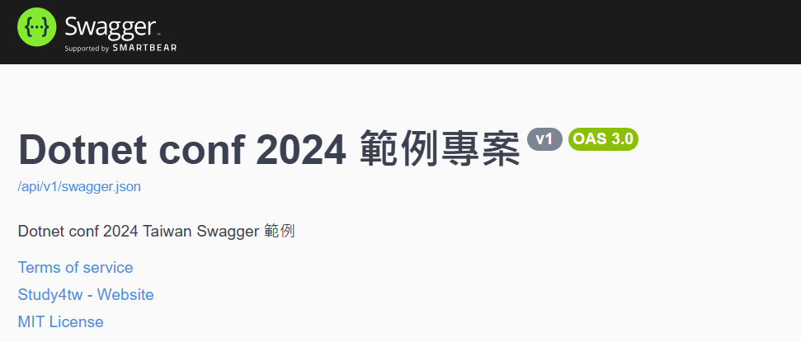
設定：標題、版本、描述

Slide 14
設定 Swagger 畫面進入點
app.UseSwagger(setupAction => { // Open API 規格進入點，如果不需要異動，可以不用設定 setupAction.RouteTemplate = "swagger/{documentName}/swagger.json"; }); app.UseSwaggerUI(setupAction => { // UI 讀取 OpenAPI 規格路徑 setupAction.SwaggerEndpoint("/swagger/v1/swagger.json", "Dotnet conf 2024 範例專案"); // UI 進入點設定為根目錄 setupAction.RoutePrefix = string.Empty; });

Slide 15
開啟 xml 註解設定
專案設定檔
<GenerateDocumentationFile>true</GenerateDocumentationFile>
<NoWarn>$(NoWarn);1591</NoWarn> <!-- 關閉未標記 xml 的警告 -->
.AddSwaggerGen
services.AddSwaggerGen(setupAction => { var xmlFilename = $"{Assembly.GetExecutingAssembly().GetName().Name}.xml"; var xmlPath = Path.Combine(AppContext.BaseDirectory, xmlFilename);
// 第二個參數設為 true，可開啟 Controller 的說明
setupAction.IncludeXmlComments(xmlPath, true);
});

Slide 16
03
標記 API 資訊

Slide 17
類別成員的資訊標記
<summary>：成員的描述
<param name="name">：參數的名稱
<returns>：描述傳回值
<remarks>：補充 summary 的資訊
/// <summary> /// 根據 ID 查詢作者 /// </summary> /// <param name="id">作者 ID</param> /// <returns>作者詳細資訊</returns>
///
///
/// <remarks> /// 此方法會根據提供的作者 ID 查詢對應的作者詳細資訊 /// </remarks>
更多 XML 標籤可參考：建議用於 C# 文件註解的 XML 標記

Slide 18
模型的資訊標記
public class Book { /// <summary> /// 書籍描述 /// </summary> /// <example>一本描述你所不知道的 Swashbuclke 設定資訊
/// 那些你知道、你不知道的小技巧，都在這裡了
/// </example> [Required]
[MinLength(10)] [MaxLength(150)] public string Description { get; set; } }
<summary>：描述類型，或是成員
<example>：方法參數的名稱
[Required]：屬性為必填
[MinLength]：長度限制(最小值)
[MaxLength]：長度限制(最大值)
更多 XML 標籤可參考：建議用於 C# 文件註解的 XML 標記

Slide 19
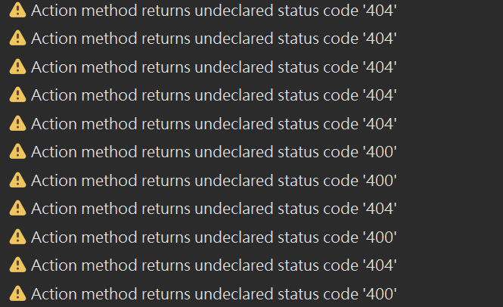
啟用 Open API 分析器
- 從 ASP.NET Core 3.0 開始，分析器已內建於 .NET Core SDK
- 在專案設定檔案開啟 IncludeOpenAPIAnalyzers 屬性
<IncludeOpenAPIAnalyzers>true</IncludeOpenAPIAnalyzers>
PS:這個屬性沒有 IntelliSense

Slide 20
ProducesResponseType 屬性
用於描述特定動作方法可能產生的 HTTP 回應「型別」和「狀態碼」。
[HttpGet("{id}")] [ProducesResponseType(StatusCodes.Status200OK, Type = typeof(Item))] [ProducesResponseType(StatusCodes.Status404NotFound)] public IActionResult GetItem(int id) { var item = _repo.GetById(id); if (item == null) { return NotFound(); //API 有機會回傳 404 狀態 } return Ok(item); }

Slide 21
限定 API 輸入格式、輸出格式
[Produces("application/json")]
限制回應格式（Response Format），強制 Controller 或 Action 回傳指定的格式，例如 JSON。
即使已啟用了其他格式器（例如 XML），且 Client 端 的 Accept 也明確標記特定格式，
API 也只會回傳指定格式
[Consumes("application/json")]
限制請求內容格式（Request Format），強制動作只接受特定格式的請求資料，例如 JSON。
如果 Client 端的 Content-Type 未設為指定的格式，請求將被拒絕。

Slide 22
04
使用 Open API Spec 生成 Client 端程式碼

Slide 23
Demo: 使用 Vistual Studio 連線參考

Slide 24
Demo: 使用 NSwagStudio

Slide 25
注意 API 是否有標記 Name 資訊！！
[HttpGet(Name = "GetAllAuthors")]
[HttpGet("{id:int}/books", Name = "GetBooksByAuthor")]
Name 參數設定值，最終會被 Client 端程式作為方法名稱使用
如果沒有特別設定，程式生成的方法名稱會變得不可控，切記！！

Slide 26
06
其他設定

Slide 27
其他跟 UI 相關的設定
DisplayRequestDuration：顯示請求時間。
DefaultModelRendering：預設顯示 Model / Example
EnableDeepLinking：啟用深度連結 (錨點連結)
EnableFilter：啟用篩選框
DefaultModelExpandDepth：模型展開深度，0 表示不展開，預設為 1
DocExpansion：文件展開設定

Slide 28
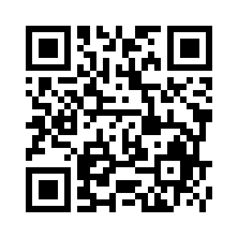
泉富
關於我
一個喜歡從零開始學習的工程師，寫過前端、寫過後端
深信基礎知識遠比追求新技術重要，於是修了不少基礎課程
目前任職於好房網
ISO 27001：2022資訊安全管理系統主導稽核員訓練課程
Amos - 暴力網頁新手入門班 (暴力班)：第 7~19 屆
五倍紅寶石 Kuro - Vue.js 3.x 與 Pinia 前端開發實戰
SkillTree Bill 叔 - 輕鬆學會物件導向
SkillTree Bill 叔 - 決戰設計模式
保哥 - ASP.NET Core 6 開發實戰
github.com/imall/DotnetConf2024

Slide 30
Thank you

Slide 31
補充
為 API 添加版本

Slide 32
ApiExplorerSettings 屬性
控制某個 Controller 類別或方法，在 API 說明文件（例如 Swagger）裡的顯示狀態和分組名稱。
主要有兩個參數：
IgnoreApi：某個控制器或方法要不要出現在文件中。
GroupName： Controller 類別或方法分組。
[Obsolete] //標記已棄用 (Swagger UI 會提示)
[ApiExplorerSettings(GroupName = "v1")] public class BookController : ControllerBase
{} [ApiExplorerSettings(GroupName = "v2")] public class BookController : ControllerBase
{}

Slide 33
調整 SwaggerGen 與 SwaggerUI
services.AddSwaggerGen(setupAction => { setupAction.SwaggerDoc("v1", new OpenApiInfo( /**/)); setupAction.SwaggerDoc("v2", new OpenApiInfo( /**/)); });
app.UseSwaggerUI(setupAction => { setupAction.SwaggerEndpoint("/swagger/v1/swagger.json", "Dotnet conf 2024 範例專案 V1"); setupAction.SwaggerEndpoint("/swagger/v2/swagger.json", "Dotnet conf 2024 範例專案 V2"); });

Slide 34
Demo: 使用 ApiExplorerSettings

Slide 35
Asp.Versioning.Mvc.ApiExplorer 套件
services.AddApiVersioning(setupAction => { // 讓 API 回應中包含支援和棄用的版本資訊。 // api-supported-versions: 2.0 // api-deprecated-versions: 1.0 setupAction.ReportApiVersions = true; // 設定當 Client 端未指定版本時，會使用的預設 API 版本。 setupAction.DefaultApiVersion = new ApiVersion(1, 0); // 當設為 true 時，若客戶端未指定版本，系統將使用 DefaultApiVersion 作為預設版本。 // 若設為 false，則未指定版本的請求可能會收到錯誤回應。 setupAction.AssumeDefaultVersionWhenUnspecified = true; }) .AddApiExplorer(setupAction => { // 在 API 文件中，將 URL 路徑中的版本 placeholder 替換為實際版本號（如 v{version} 會變成 v1）。 setupAction.SubstituteApiVersionInUrl = true; });

Slide 36
設定 Controller 路由跟版本
[Route("api/v{version:apiVersion}/[controller]")] [ApiVersion(1.0)] public class BookController : ControllerBase
{}
[Route("api/v{version:apiVersion}/[controller]")] [ApiVersion(2.0)] public class BookController : ControllerBase
{}

Slide 37
調整 SwaggerGen 、SwaggerUI 設定
services.AddSwaggerGen(setupAction => { var apiVersionDescriptionProvider = services.BuildServiceProvider() .GetRequiredService<IApiVersionDescriptionProvider>(); foreach (var description in apiVersionDescriptionProvider.ApiVersionDescriptions) { setupAction.SwaggerDoc($"{description.GroupName}", new OpenApiInfo(){/* 細節略 */}); } });
app.UseSwaggerUI(setupAction => { foreach (var description in app.DescribeApiVersions()) { setupAction.SwaggerEndpoint( $"/swagger/{description.GroupName}/swagger.json", $"Dotnet conf 2024 範例專案 {description.GroupName}"); } });

Slide 38
Demo: Asp.Versioning.Mvc.ApiExplorer 套件

